Slide 1
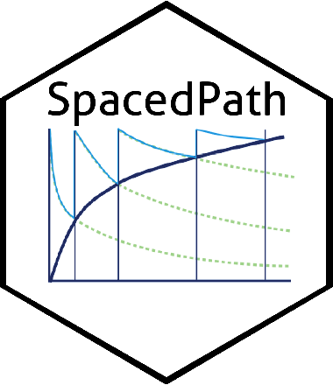
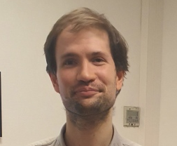
Spaced repetition in
Pathology
Application de la répétition espacée
à l’enseignement de l’anatomie pathologique
Travail de thèse de Sarah Barhdaoui, encadrée par Pierre Sohier
Assemblée générale du CoPath 18 juin 2025

Slide 2
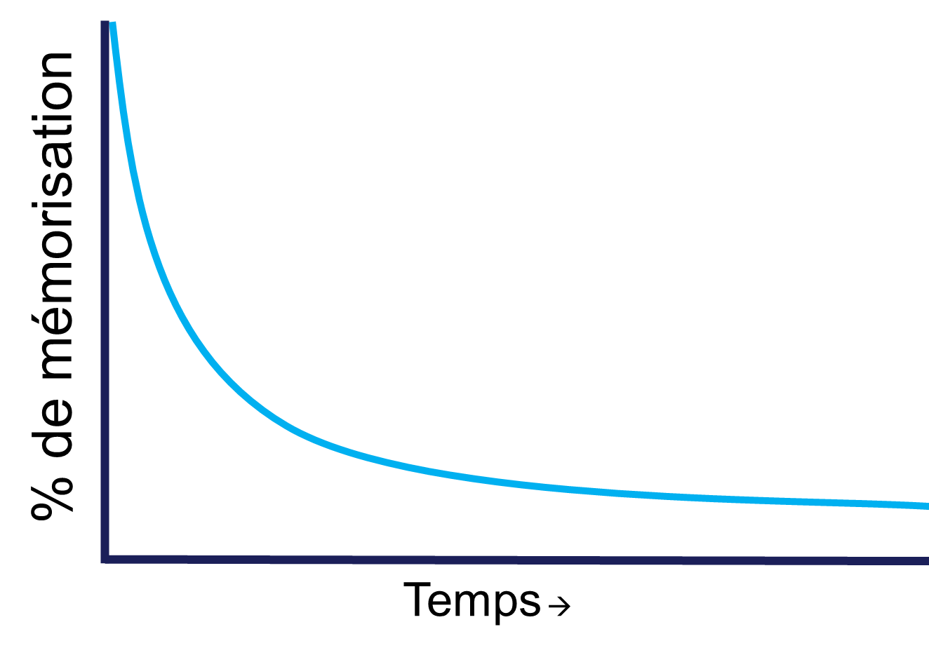
Comment rendre la mémorisation plus durable ?
Répétition
Répétition
Révisions antérieures
Performances
Répétition espacée
Révisions ultérieures optimales
Notes:
2
2
2

Slide 3
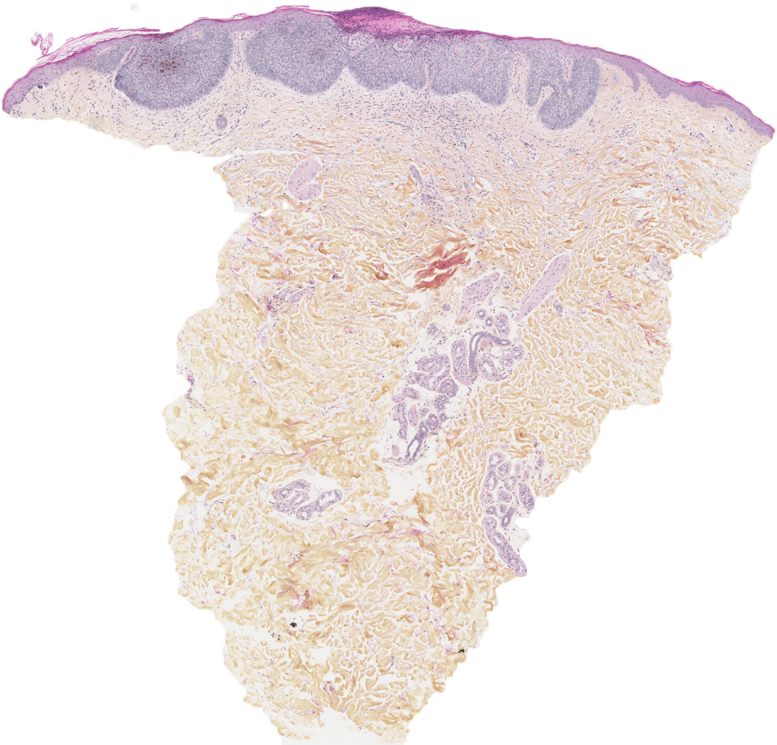
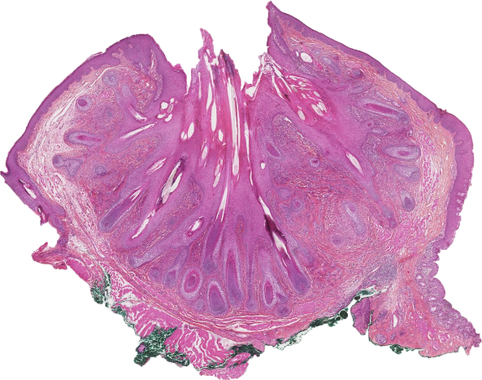
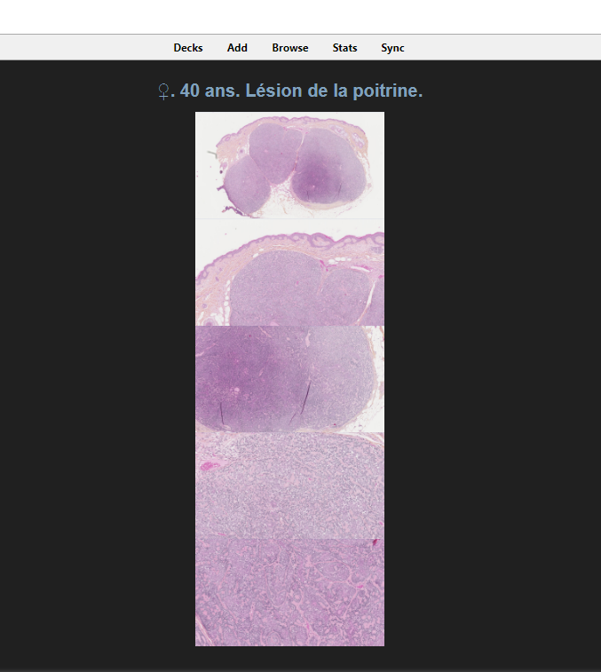
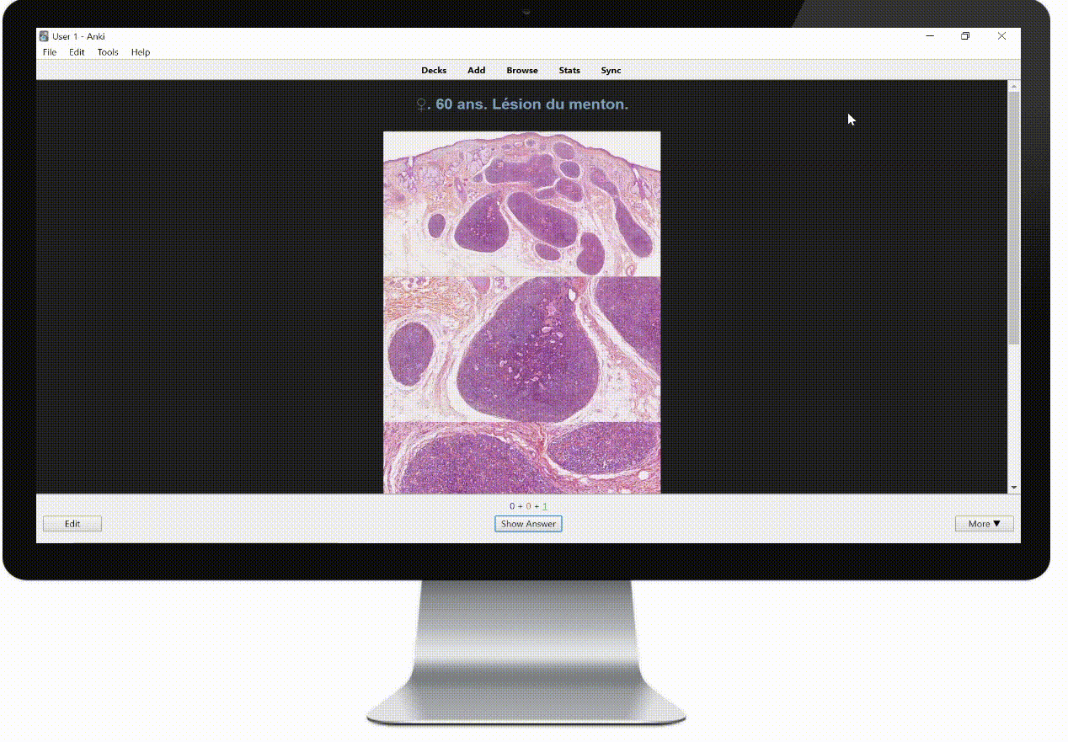
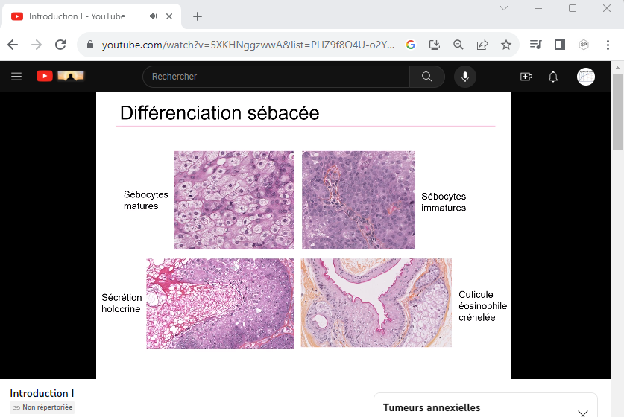
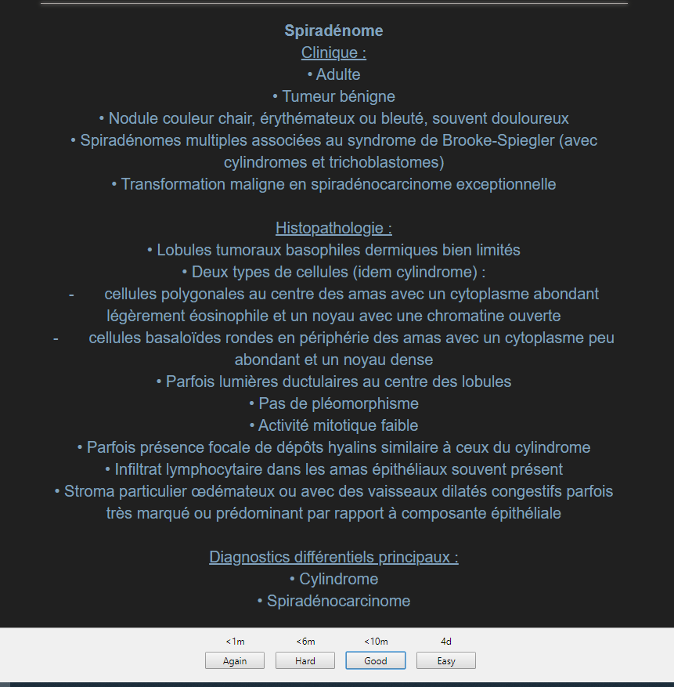
Matériel pédagogique réalisé
Deux thématiques de dermatopathologie tumorale
x 135 cartes
2h30
Cartes de répétition espacée
Cours vidéo en ligne
+
Anki
Notes:
3
3
3

Slide 4
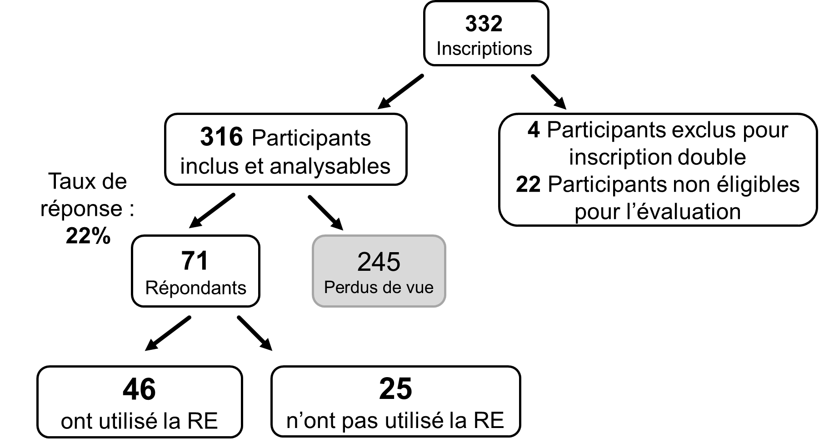
Résumé et principaux résultats
20 cas
inédits
Cours vidéo
+
Anki
> 300 participants
Cartes
~ 60 cartes
Inscription
Apprentissage
Évaluation
Notes:
4
4
4

Slide 5
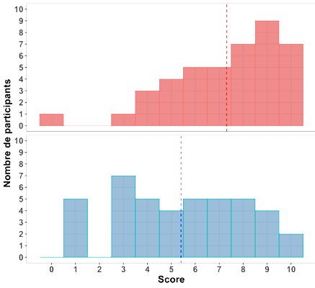
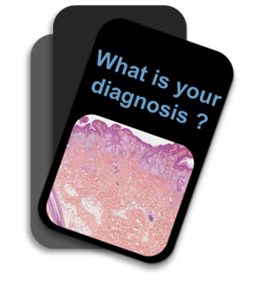
Résumé et principaux résultats
20 cas
inédits
Critère de jugement principal
Score diagnostics
vus en RE
Score diagnostics
non vus en RE
Cours vidéo
7,3/10
Diminution de 22% du temps de réponse
11,1 min
13,6 min
t-test Welch apparié, p=0,006
+
Anki
> 300 participants
5,4/10
↗35%
Cartes
91% envisagent de réutiliser la RE pour leur apprentissage personnel ultérieur
~ 60 cartes
Différence moyenne 1,9 points
t-test de Welch, p<0,0001
En cours de révision Anat. Sci. Educ.
Inscription
Apprentissage
Évaluation
Résultats
Notes:
5
5
5

Slide 6
Pour conclure
La répétition espacée améliore les compétences diagnostiques de 35% et la rapidité de 22% des pathologistes
Le bénéfice est associé à la fréquence et à la durée d’utilisation
Les utilisateurs étaient très satisfaits de cette méthode
Perspectives
Implémenter cet outil dans l’arsenal pédagogique actuel
Travail collaboratif pour mettre à disposition des cartes de répétition espacée (internat et après)
Merci pour votre attention !

Slide 7
Remerciements
Relecture :
Dr Thibault Kervarrec
Testeurs :
Louis Vaquier
Yu Tian
Soutien au projet et communication :
Pr Arnaud Uguen
Pr Sophie Prévot
Service Pathologie Cochin:
Pr Benoît Terris
Patricia Ansquer

